Slide 1
EU-China Social Protection Reform Project
Rome, 27 May 2019
The future of
Social protection:
社会保障的未来
What works for
non-standard workers
非正规劳工的社会保障
Veerle MIRANDA
Twitter: @OECD_Social

Slide 2
Non-standard employment is not a marginal phenomenon
非正规劳动关系并不少见
临时工
自由职业
Source: OECD Employment Outlook 2019 来源：经合组织2019就业展望

Slide 3
Non-standard employment is not a marginal phenomenon
非正规劳动关系并不少见
临时工
自由职业
Platform work accounts for 0.5-3% of the labour force
平台就业占劳动力总量的0.5-3%
Source: OECD Employment Outlook 2019 来源：经合组织2019就业展望

Slide 4
Statutory access to social protection for independent workers if often limited
独立就业者能够获得的正规社会保障往往十分有限
 | Not applicable 不适用 | No access 无法获得 | Voluntary/ partial access 自愿/部分参保 | Same as employees 与职工同等待遇
Maternity and family benefits 孕产及家庭福利 | USA 美国 | KOR 韩国 | GRC ITA POL CZE NLD FRA DEU EST CAN PRT GBR JPN 希腊、意大利、波兰、捷克、荷兰、法国、德国、爱沙尼亚、加拿大、葡萄牙、英国、日本 | TUR ESP BEL LTU HUN AUS NOR LUX ISL SVN FIN AUT SWE IRL LVA DNK SVK CHE 土耳其、西班牙、比利时、立陶宛、匈牙利、澳大利亚、挪威、卢森堡、冰岛、斯洛文尼亚、芬兰、奥地利、瑞典、爱尔兰、拉脱维亚、丹麦、斯洛伐克、瑞士联邦
Unemployment benefits 失业保障 |  | TUR ITA NLD CHE FRA LTU LVA JPN CAN NOR USA 土耳其、意大利、荷兰、瑞士联邦、法国、立陶宛、拉脱维亚、日本、加拿大、挪威、美国 | GRC KOR POL ESP IRL BEL AUT DEU DNK GBR FIN SWE EST 希腊、韩国、波兰、西班牙、爱尔兰、比利时、奥地利、德国、丹麦、英国、芬兰、瑞典、爱沙尼亚 | PRT CEZ SVK SVN HUN AUS 葡萄牙、捷克、斯洛伐克、匈牙利、澳大利亚
 | Only voluntary 仅自愿参保 | Voluntary at low earnings 低收入自愿参保 | Partial 部分参保 | Similar to employees 与职工待遇相似
Old-age pensions 养老金 | DEU 德国 | ITA PRT SVK NOR LUX GBR 意大利、葡萄牙、斯洛伐克、挪威、卢森堡、英国 | MEX CHL POL NLD CHE LTU LVA DNK AUS ESP IRL AUT JPN 墨西哥、智利、波兰、荷兰、瑞士联邦、立陶宛、丹麦、澳大利亚、西班牙、奥地利、日本 | GRC TUR KOR NZL CZE BEL FIN ISR HUN CAN USA ISL SVN FRA SWE 瑞士、土耳其、韩国、新西兰、捷克、比利时、芬兰、爱尔兰、匈牙利、加拿大、美国、冰岛、斯洛伐克、法国、瑞典

Slide 5
How much support is available in practice?
实际能够提供的保障有多少？
基线：过往正规就业
过往非正规就业（显著差异）
过往非正规就业（非显著差异）
A. 获得福利的可能性
（工作年龄个人）
B. 接受方所获福利幅度
（收入中位数占比%）
Source: OECD Employment Outlook 2019 来源：经合组织2019就业展望

Slide 6
How much support is available in practice?
实际能够提供的保障有多少？
基线：过往正规就业
过往非正规就业（显著差异）
过往非正规就业（非显著差异）
A. 获得福利的可能性
（工作年龄个人）
B. 接受方所获福利幅度
（收入中位数占比%）
Source: OECD Employment Outlook 2019 来源：经合组织2019就业展望

Slide 7
Key policy issues for addressing social protection gaps
解决社保差距的关键政策问题
Some economic activities do not give access to social protection entitlements
一些经济活动无法带来社会保障权益
Past employment duration or social contributions are insufficient to qualify for benefits
过往的就业年限或社保参保无法达到获得保障福利的资格
Non-standard workers are treated differently during the claiming process
在申请保障福利过程中，非正规劳工受到差异对待
Already acquired entitlements are lost during a change in employment status or job
雇用状态或工作发生变化时，已获得的社保权益会随之失效

Slide 8
Key policy issues for addressing social protection gaps
解决社保差距的关键政策问题
Some economic activities do not give access to social protection entitlements
一些经济活动无法带来社会保障权益
Tie entitlements to individual workers
将社保权益与劳工个体进行绑定
Past employment duration or social contributions are insufficient to qualify for benefits
过往的就业年限或社保参保无法达到获得保障福利的资格
Untie benefits from contributions
将保障福利与参保缴费进行挂钩
Non-standard workers are treated differently during the claiming process
在申请保障福利过程中，非正规劳工受到差异对待
Already acquired entitlements are lost during a change in employment status or job
雇用状态或工作发生变化时，已获得的社保权益会随之失效

Slide 9
1. Individualisation of social protection
社会保障的个体化
Tying social protection entitlements to individuals, not employment relationships
将社会保障权益与个人、而非雇用关系进行绑定
Preserves entitlements during job changes and career breaks
在工作发生变化或就业间歇过程中保留社会保障权益
Austria: individual pension accounts
奥地利：个人养老金账户
Earnings from different sources can be combined and funds can be used for different ends
不同来源的收入都能够进行汇总，且在不同就业终点都能够使用到这笔养老金
No risk sharing and no redistribution
没有分摊风险，也不进行再分配

Slide 10
2. Making social protection more universal
扩大社会保障覆盖面
Blurred lines between traditional employment and different forms of independent work
融合传统就业与不同类型独立就业之间的界线
Loosen the link between employment and entitlements
削弱就业与社保权益之间的关联
Basic income is costly and often not effective against poverty
最低收入保障往往成本高昂，且无法有效解决贫困问题
Strengthen minimum income safety nets
巩固最低收入安全网
  No significant income smoothing
  无法明显缩小收入差距
  Possibility of crowding out employer contributions
  可能导致企业社保缴费挤出

Slide 11
Voluntary protection for non-standard workers
非正规劳工的自愿参保
Several countries opt for voluntary schemes to extend social security coverage to non-standard workers
若干国家提供自愿参保的形式，拓展社保对非正规劳工的覆盖面
Risk of adverse selection (Sweden, Canada & Austria)
逆向选择风险（瑞典、加拿大和奥地利）
High coverage is needed to make voluntary insurance viable
若要真正落实自愿参保，需要先实现高社保覆盖率
Low willingness to pay
缴费意愿低
Substantial public subsidies are necessary
需要巨额政府补贴

Slide 12
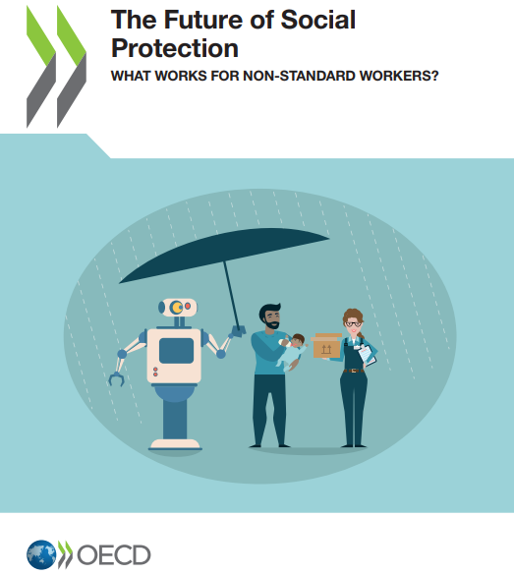

Closing words
写在最后
“Future technological and labour market developments are uncertain. But it can be no excuse for delaying reforms that are needed to make social protection ready for the future.”
“未来技术和劳动市场的发展走向无法确定，但我们必须立刻着手社保改革，为迎接未来发展做好准备。”
Contact 联系方式：Veerle Miranda (Veerle.MIRANDA@oecd.org)

